Slide 1

一、实验类型 原理性+分析性
二、实验目的
⑴进一步熟悉TEC-8 模型计算机的数据通路的结构；
⑵进一步掌握数据通路中各个控制信号的作用和用法；
⑶掌握数据通路中数据流动的路径。
TEC-8
北京邮电大学计算机学院实验中心系统结构实验室

Slide 2
三、实验设备
TEC-8数字逻辑与计算机组成实验系统1台
TBS 1102B数字存储示波器1台
UT60H数字万用表1块
逻辑测试笔（在TEC-8实验台上） 1支
四、实验电路
TEC-8
北京邮电大学计算机学院实验中心系统结构实验室

Slide 3
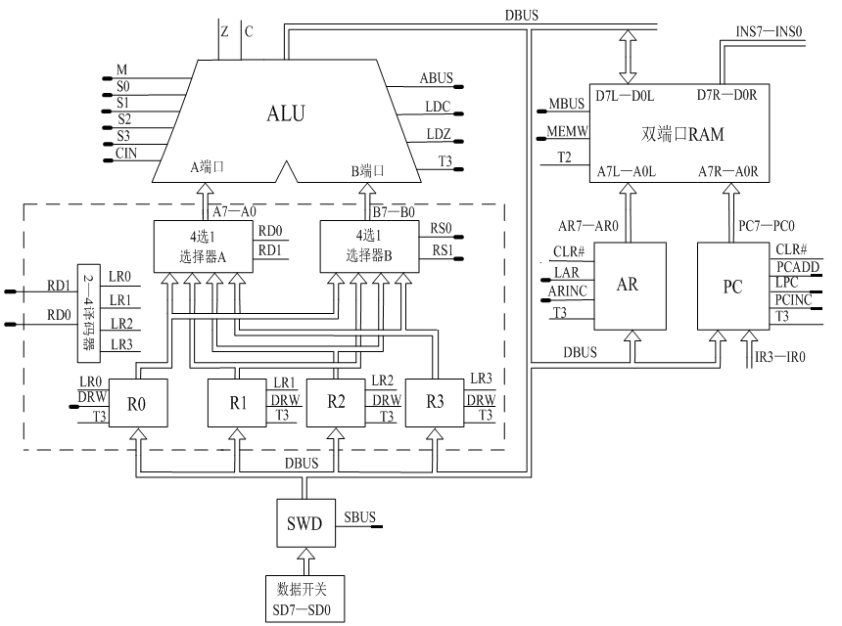
TEC-8
北京邮电大学计算机学院实验中心系统结构实验室

Slide 4
五、实验任务
1．将数据75H写到寄存器R0，
数据28H写到寄存器R1，
数据89H写到寄存器R2，
数据32H写到寄存器R3。
2．将寄存器R0中的数据写入存储器20H单元，将寄存器R1中的数据写入存储器21H单元，
将寄存器R2中的数据写入存储器22H单元， 将寄存器R3中的数据写入存储器23H单元。
TEC-8
北京邮电大学计算机学院实验中心系统结构实验室

Slide 5
3．从存储器20H单元读出数到寄存器R3，从存储器21H单元读出数据写到寄存器R2，
从存储器21H单元读出数据写到寄存器R1，
从存储器23H单元读出数据写到寄存器R0。
4．显示4个寄存器R0、R1、R2、R3的值，检查数据传送是否正确。
TEC-8
北京邮电大学计算机学院实验中心系统结构实验室

Slide 6

5 ．顺序完成下列指令的执行:
指令 | 寄存器初值 | 存储器初值
LD R₀, [R₂] | R₂=60H | [60H]=24H
LD R₁, [R₃] | R₃=61H | [61H]=83H
ADD R₀, R₁ | R₀+R₁→ R_{0 ;} R₀=? R₁=?
ST R₀, [R₁] | R₀→ [R₁]; [R₁] ;=?
OUT R₀ | R₀=?
TEC-8
北京邮电大学计算机学院实验中心系统结构实验室

Slide 7
六、实验步骤
㈠独立方式
1．将运算器、存储器模块的外部连线按参考接线，将控制器转换开关拨到独立位置，“独立”灯亮, 将编程开关设置为正常位置，将开关DP拨到向上位置。打开电源。
2．系统复位，读、写寄存器，设置存储器地址，将寄存器数据写入存储器，并检测写入的数据是否正确；重新设置存储器地址，将存储器数据写入寄存器，并检测写入的数据是否正确。
TEC-8
北京邮电大学计算机学院实验中心系统结构实验室

Slide 8
3.参考接线:
信号 | RS0 | RS1 | RD0 | RD1 | DRW | SBUS
开关 | K0 | K1 | K2 | K3 | K4 | K5
信号 | M | S0 | S1 | S2 | S3 | ABUS
开关 | K6 | K7 | K8 | K9 | K10 | K11
信号 | LAR / LPC |  | ARINC / PCINC |  | MBUS | MEMW
开关 | K12 |  | K13 |  | K14 | K15
TEC-8
北京邮电大学计算机学院实验中心系统结构实验室

Slide 9
3.参考接线:
信号 | CIN | LDC | LDZ
开关 | Vcc | Vcc | Vcc
TEC-8
北京邮电大学计算机学院实验中心系统结构实验室

Slide 10
K6
K11
K7
K14
K8
VCC
K9
VCC
K15
K10
VCC
K0
K1
K3
K12
K2
K13
K4
LD R₀, [R₂]
LD R₁, [R₃]
ADD R₀, R₁
ST R₀, [R₁]
OUT R₀
K5
[60H]=24H;
[61H]=83H;
R₂=60H;
R₃=61H;
TEC-8
北京邮电大学计算机学院实验中心系统结构实验室

Slide 11
㈡微程序方式
1．实验准备 将控制器转换开关拨到微程序位置，将编程开关设置为正常位置。打开电源。
2．进行数据通路实验
⑴设置DP=1, SWC SWB SWA=1 1 1 。
⑵写数据寄存器R0、R1、R2、R3。
⑶设置存储器地址AR和程序计数器PC。
TEC-8
北京邮电大学计算机学院实验中心系统结构实验室

Slide 12
⑶设置存储器地址AR和程序计数器PC。
⑷将寄存器R0、R1、R2、R3中的数依次写入指定存储器单元。
⑸重新设置存储器地址AR和程序计数器PC
⑹将指定存储器单元中的数据依次写入寄存器R3、R2、R1和R0。
读出寄存器R0、R1、R2、R3的值，检查数据传送是否正确。
TEC-8
北京邮电大学计算机学院实验中心系统结构实验室

Slide 13
七、实验要求
1．做好实验预习，掌握TEC-8模型计算机的数据通路及各种操作情况下的数据流动路径和流动方向。
2．写出实验报告，内容是：
⑴实验目的。
⑵根据实验结果填写表格。
⑶结合实验现象，在每一实验步骤中，对信号所起的作用进行解释。
⑷写出不同操作时，数据的流动路径和流动方向。
八、可研究和探索的问题。
TEC-8
北京邮电大学计算机学院实验中心系统结构实验室

